Slide 1

PLAN DE RETORNO PROGRESIVO AL TRABAJO
EMERGENCIA SANITARIA COVID-19

Slide 2
PROPÓSITO
El propósito de este plan es establecer un marco de referencia para todos los servidores públicos y trabajadores del Gobierno Autónomo Descentralizado Provincial de Santo Domingo de los Tsáchilas, para que retornen a sus labores tanto administrativas como operacionales y poder de manera conjunta reducir la morbilidad, mortalidad y disrupción social y económica asociadas a un brote de COVID-19.

Slide 3
ALCANCE
El plan aplica obligatoriamente para todos los servidores públicos y trabajadores que laboran en las diferentes modalidades en el Gobierno Autónomo Descentralizado Provincial de Santo Domingo de los Tsáchilas, aplica además para el personal que colabora en los procesos de preparación y respuesta ante cualquier eventualidad relacionada a la emergencia por COVID-19 dentro de la institución.

Slide 4
NORMATIVA LEGAL
REGLAMENTO DE SEGURIDAD Y SALUD DE LOS TRABAJADORES Y MEJORAMIENTO DEL MEDIO AMBIENTE DE TRABAJO DECRETO EJECUTIVO 2393
Art. 11.- OBLIGACIONES DE LOS EMPLEADORES.- Son obligaciones generales de los personeros de las entidades y empresas públicas y privadas, las siguientes:
1. Cumplir las disposiciones de este Reglamento y demás normas vigentes en materia de prevención de riesgos.
2. Adoptar las medidas necesarias para la prevención de los riesgos que puedan afectar a la salud y al bienestar de los trabajadores en los lugares de trabajo de su responsabilidad.
Instruir al personal a su cargo sobre los riesgos específicos de los distintos puestos de trabajo y las medidas de prevención a adoptar

Slide 5

Art. 13.- OBLIGACIONES DE LOS TRABAJADORES
3.- Usar correctamente los medios de protección personal y colectiva proporcionados por la empresa y cuidar de su conservación.
4.-Informar al empleador de las averías y riesgos que puedan ocasionar accidentes de trabajo. Si éste no adoptase las medidas pertinentes, comunicar a la Autoridad Laboral competente a fin de que adopte las medidas adecuadas y oportunas.
Art. 14.- DE LOS COMITÉS DE SEGURIDAD E HIGIENE DEL TRABAJO
Promover la observancia de las disposiciones sobre prevención de riesgos profesionales.
g) Analizar las condiciones de trabajo en la empresa y solicitar a sus directivos la adopción de medidas de Higiene y Seguridad en el Trabajo.

Slide 6
TRABAJADORES QUE NO DEBEN ASISTIR AL LUGAR DE TRABAJO
Personas que presenten sintomatología (tos, fiebre, dificultad al respirar, etc.) que pudiera estar asociada con el COVID-19
Personas que han estado en contacto estrecho con un caso confirmado de COVID-19.
Personas que se encuentran dentro de los grupos de atención prioritaria; como:
* Embarazadas
* Personas con enfermedades catastróficas
* Personas con discapacidad, se analizó si la discapacidad no constituye obstáculo para su desempeño laboral en forma presencial
* Tercera edad

Slide 7
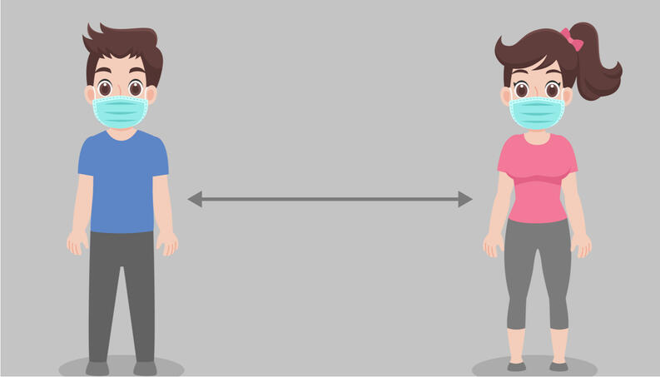
DESPLAZAMIENTOS AL LUGAR DE TRABAJO Y RETORNO A SU HOGAR
En los desplazamientos realizados por medio de transporte público, bus de la empresa u otro medio de transporte (taxi), se deberá guardar la distancia social con las otras personas; además, del uso de mascarilla quirúrgica y guantes desechables.
Si se traslada a su lugar de trabajo a pie, en bicicleta, motos, es necesario que lleve mascarilla. Guarde la distancia social cuando vaya caminando por la calle.
Siempre que pueda, es preferible en esta situación el transporte individual.
2 metros

Slide 8
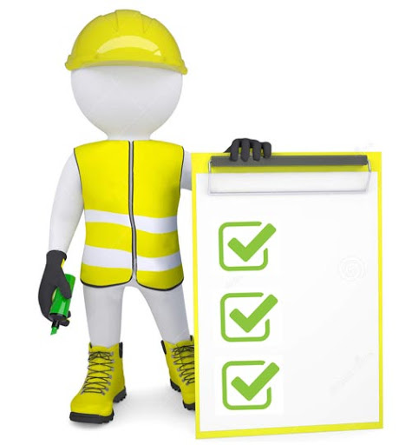
SEGURIDAD EN EL LUGAR DEL TRABAJO
El empleador o quien considere deberá explicar a los trabajadores las normas de bioseguridad.
Registrar durante el ingreso información de la salud de los trabajadores, y la toma de temperatura. Llenar la Encuesta de Salud Ocupacional (Anexo 01).

Slide 9
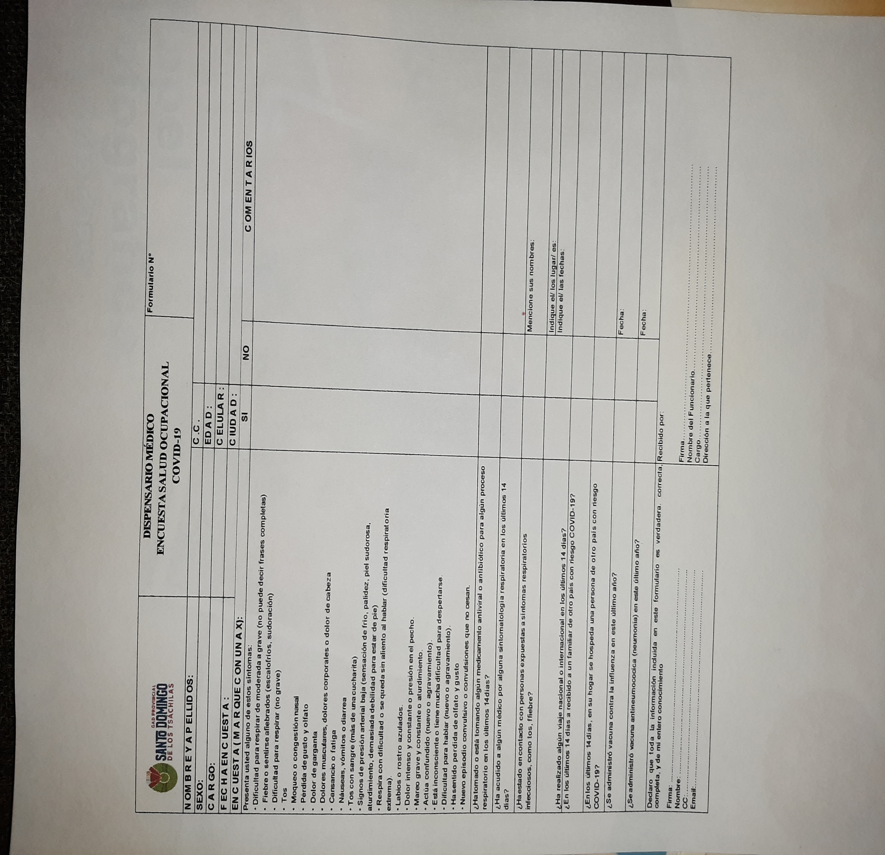

Slide 10
RECOMENDACIONES GENERALES . Al ingreso de personal
Explicar el protocolo al ingresar a laborar
Registrar el ingreso en el Formulario de información de salud como medida de prevención de COVID 19, (Encuesta SS0 COVID-19)
Tomar la temperatura a las personas que van a ingresar a las instalaciones de la empresa (termómetros infrarrojos, digitales), si existe una persona con temperatura elevada (más de 38°C), se le deberá dar una mascarilla para que se coloque de manera inmediata.
Restringir el ingreso a la empresa de las personas que superan la temperatura y aplicar el protocolo de manejo de caso sospechoso emitido por el MSP (Ministerio de Salud Pública, 2020) y solicitar a la persona impedida de ingresar, hacer el contacto con la persona de la empresa a través de otros medios.
Promover el lavado de manos al ingreso y previo al inicio de actividades (Informativo, recomendaciones verbales, etc.)
Aplicar gel antibacterial con base en alcohol superior al 70% (Kampf, Todt, Pfaender, & Steinmann, 2020)
Para casos sospechosos definir una zona de aislamiento temporal en donde pueda ser colocado el paciente y comunicar al 171 o 911 según sea el caso.
Si el personal de salud debe asistir a una persona diagnosticada con la enfermedad: es de uso obligatorio: mascarillas auto filtrantes N95, protección ocular y guantes.

Slide 11
FLUJOGRAMA DE MANEJO DE PREVENCIÓN DEL CORONAVIRUS DEL DISPENSARIO MÉDICO EN EL ENTORNO LABORAL
PERSONAS SINTOMÁTICAS RESPIRATORIAS:
En caso de evidenciar síntomas, los trabajadores deberán usar inmediatamente una mascarilla, activar los sistemas de notificación que para este fin se han emitido desde el Gobierno y notificar al servicio médico de empresa, recursos humanos y/o jefes o responsables de área, independiente de ser o no sospechoso para la enfermedad COVID-19.
Evaluar clínicamente a un trabajador considerado como sospechoso, implementar el cuestionario para sospecha de contagio de la enfermedad COVID-19, en caso de ser negativo, iniciara el cumplimiento de recomendaciones para la prevención, el que deberá ser cumplido estrictamente por el trabajador.
En caso de que el cuestionario aparece sospechas de contacto con la enfermedad COVID-19, este deberá iniciar con la etiqueta respiratoria o protocolo, se mantendrá aislado al paciente hasta notificar al centro de referencia adjudicado a la empresa y establecido por el MSP.
Deberán acatar las disposiciones del Ministerio de Salud Pública (MSP) para la realización de pruebas de confirmación de coronavirus.(Test rápidos o PCR, según sea cada caso)

Slide 12
RECOMENDACIONES EN CASO DE AISLAMIENTO.
En caso de requerir aislamiento preventivo obligatorio este será de 14 días contando como primer día el caso de contacto con COVID-19, para esto se seguirán las recomendaciones de acuerdo con el Protocolo para Aislamiento Domiciliario en Personas con sospecha de COVID-19, emitido por el MSP, mismo que deberá ser cumplido estrictamente por los trabajadores requirentes.

Slide 13
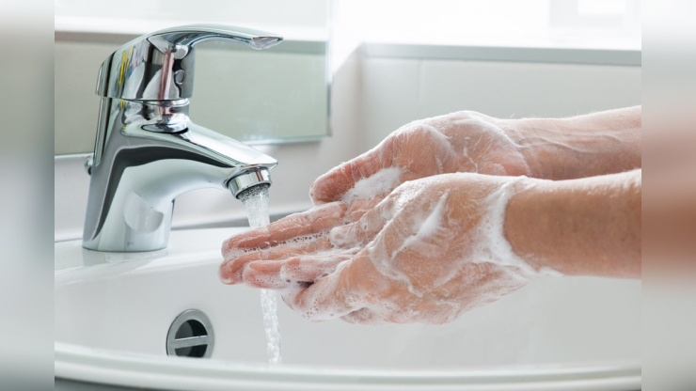
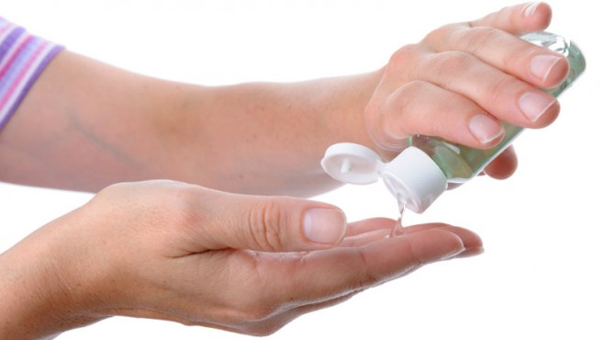
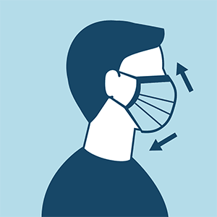
Los trabajadores y servidores públicos deberán aplicar alcohol o gel antibacterial al ingreso de su lugar de trabajo y luego de tener contacto con superficies y áreas comunes, así como cumplir con las medidas establecidas.
Es imprescindible usar mascarilla durante la jornada laboral.

Slide 14
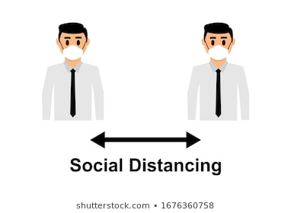

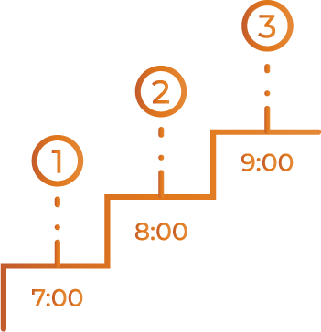
Los trabajadores y servidores públicos deberán mantener la distancia social de 2 metros, tanto en la entrada y salida del lugar de trabajo como durante la permanencia en el mismo.
2 metros
  Se debe organizar la entrada al trabajo de forma escalonada para evitar aglomeraciones en el transporte público y en la entrada a los lugares de trabajo

Slide 15
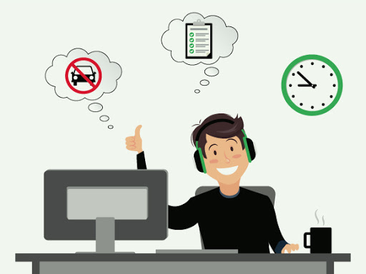
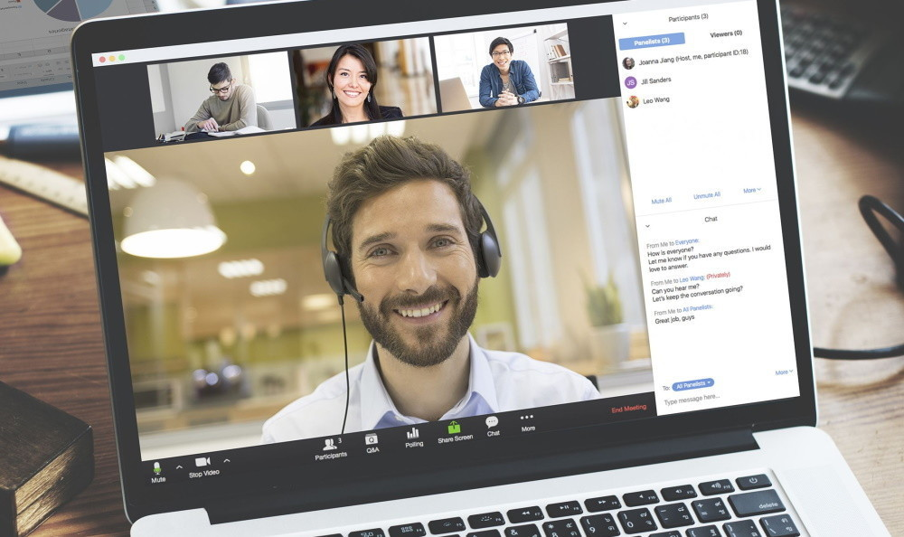
  Se recomienda facilitar el teletrabajo y las reuniones por teléfono o videoconferencia, especialmente si el lugar de trabajo no cuenta con espacios donde los trabajadores puedan respetar la distancia interpersonal.
  Se recomienda evitar desplazamientos de trabajo que no sean esenciales y que puedan solventarse mediante llamada o videoconferencia.

Slide 16


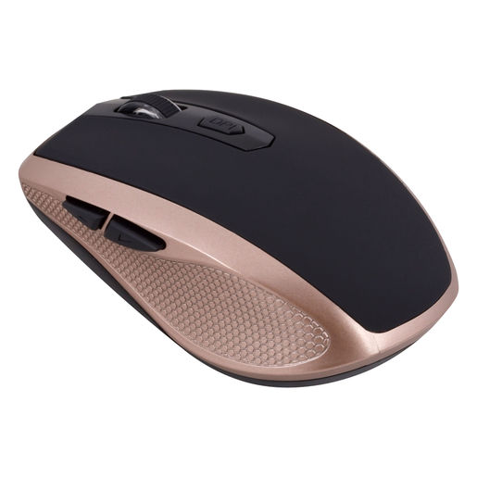

  Se recomienda restringir el uso compartido del equipo de trabajo personal, como diademas, teclados, laptops, mouse, EPP, en general.

Slide 17
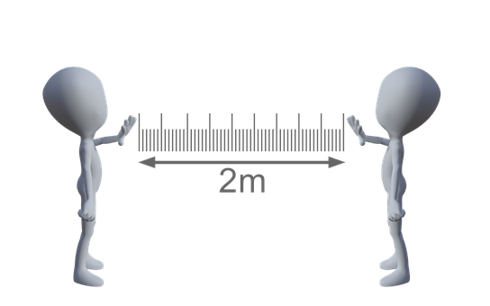
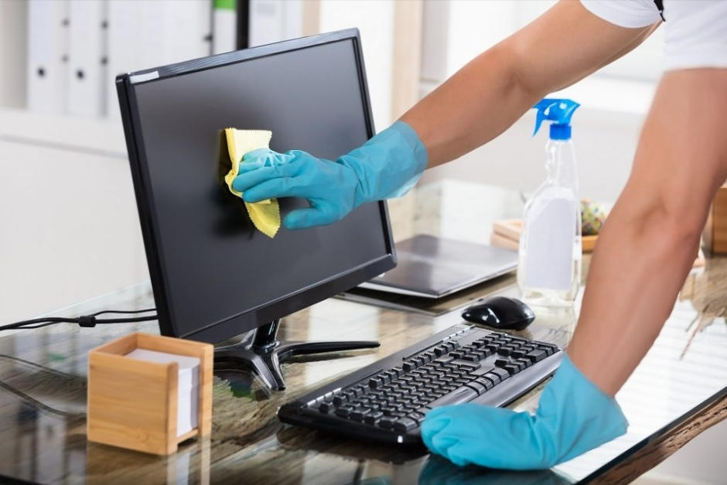
  En aquellas empresas o establecimientos abiertos al público, deberán implementarse medidas para minimizar el contacto entre las personas trabajadoras y los clientes o público en general. Se atenderá con las siguientes consideraciones:
  El aforo máximo deberá permitir cumplir con el requisito de distancia interpersonal.
  Cuando sea posible, se habilitarán mecanismos de control de acceso en las entradas.
  Todo público, incluido el que espera, debe guardar la distancia interpersonal.
  Los EPP serán adecuados a las actividades y trabajos a desarrollar.
  Limpiar y desinfectar el lugar de trabajo, después de atender a un cliente, entre turnos de trabajo y durante el descanso del personal del centro de trabajo.

Slide 18
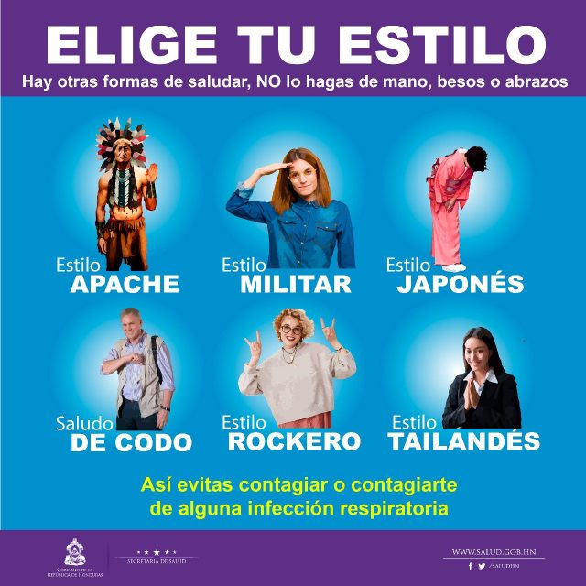
RECOMENDACIONES PARA LOS TRABAJADORES
  Cumplir con todas las medidas de prevención que indique el empleador.
  Mantener la distancia interpersonal (al menos 2 metros).
  Evitar el saludo con contacto físico, incluido el dar la mano o beso.

Slide 19

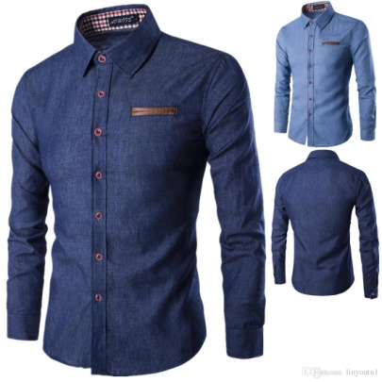
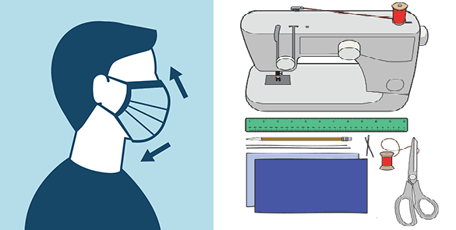

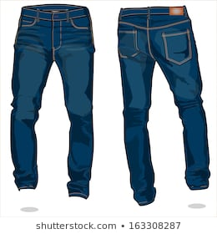
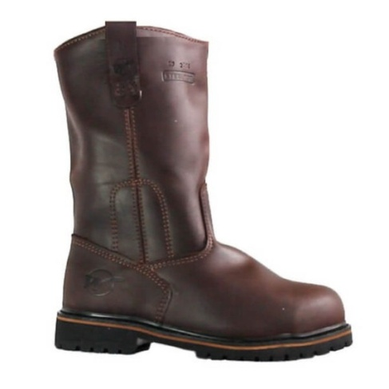
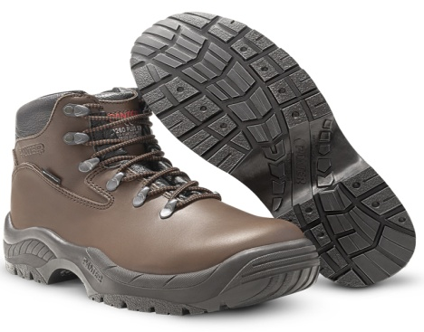
  Para ir a trabajar se recomienda usar: Mascarillas, Pantalones jeans, camisas y buzos de algodón mangas largas y zapatos cerrados.

Slide 20

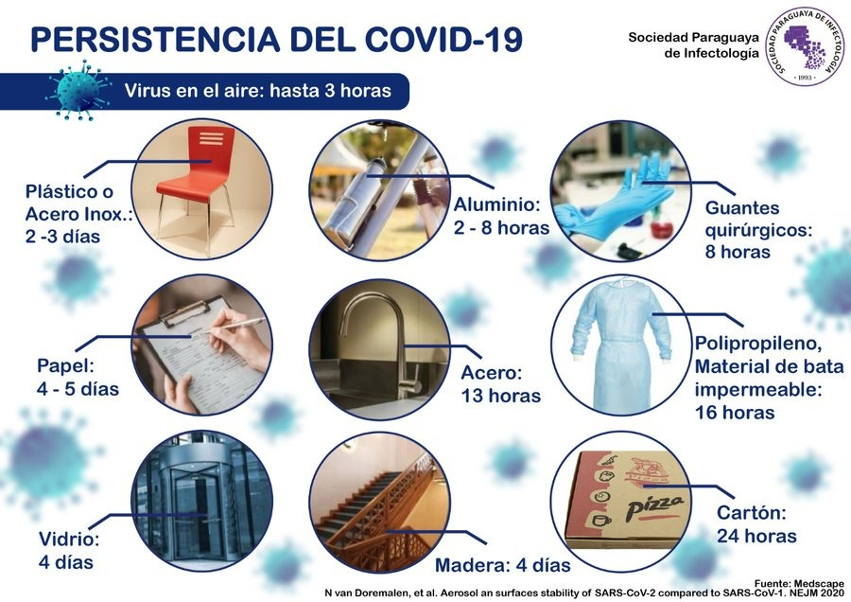
  Recogerse el cabello
  Evitar usar reloj cadenas pulseras anillos

Slide 21

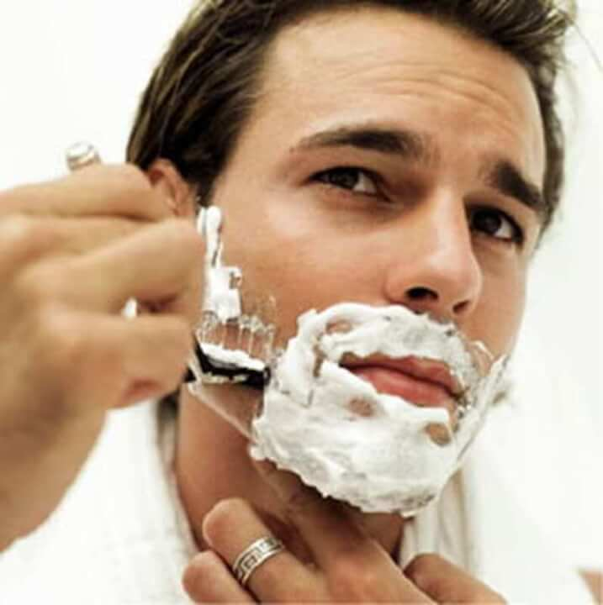
  Se recomienda uñas cortas
  Afeitarse

Slide 22
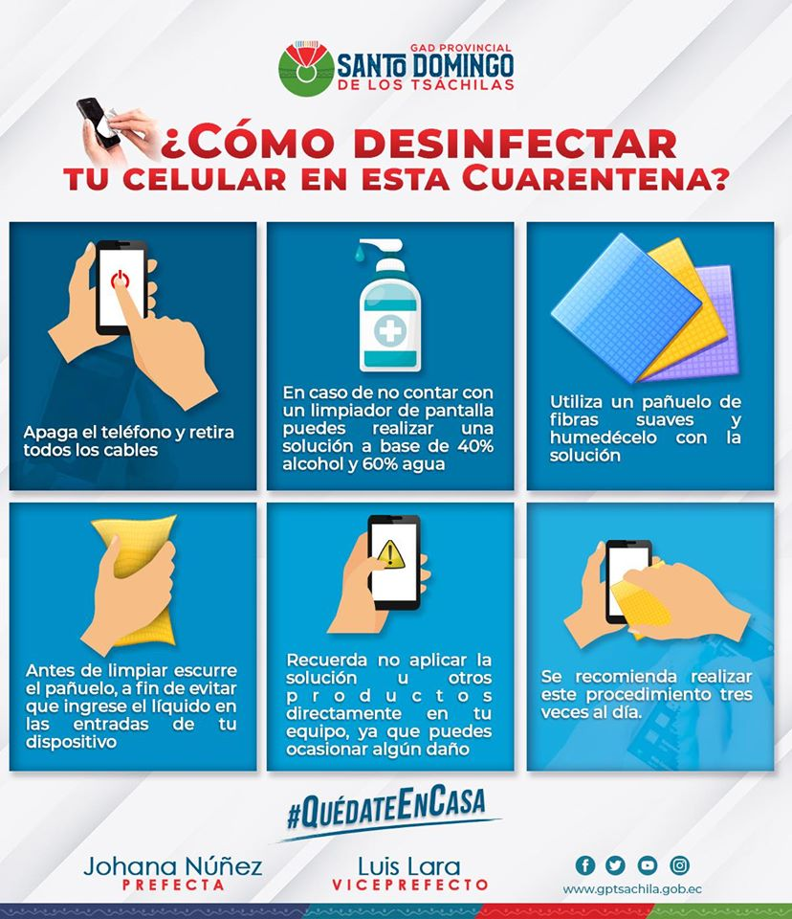
Evitar en la medida de lo posible, utilizar equipos y dispositivos de otros trabajadores. En caso de que sea necesario, desinfecte antes de usarlos, y si no es posible evitarlo, lávese las manos inmediatamente después de haberlos usado

Slide 23
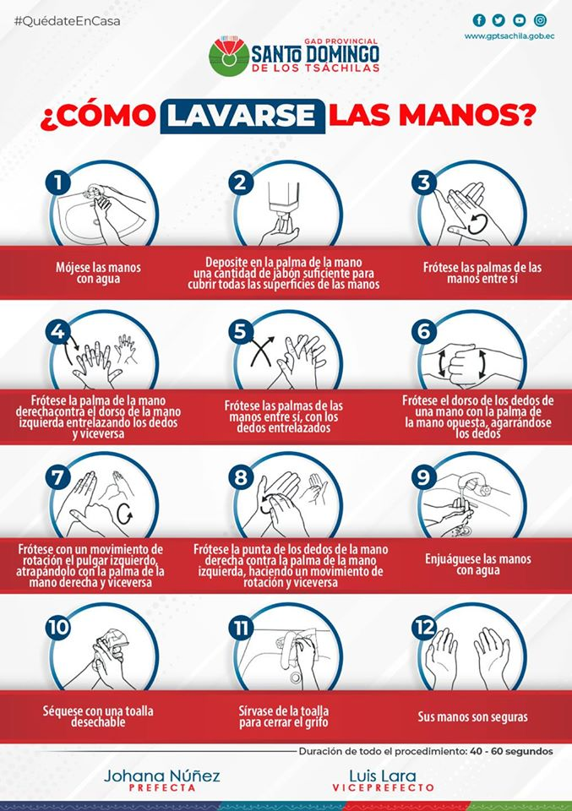
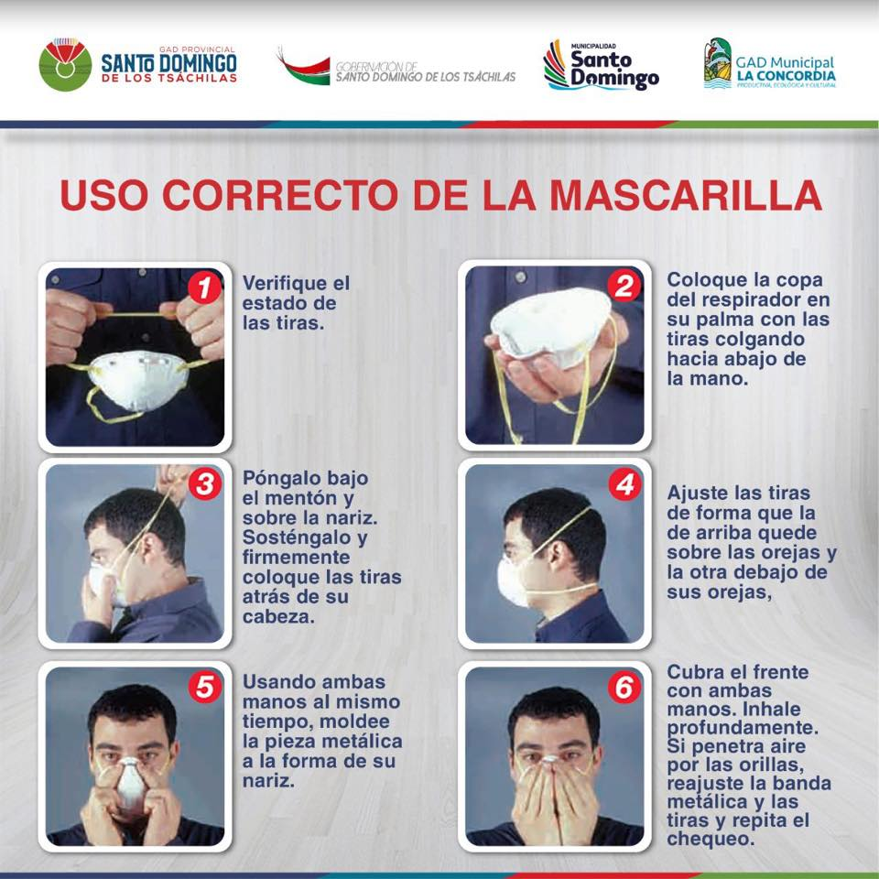
Lavarse frecuentemente las manos con agua y jabón, o con alcohol en gel, que cuente con Registro Sanitario.
Lavarse las manos después de toser, o estornudar o después de tocar superficies potencialmente contaminadas.
El lavado de manos deber durar al menos 40 segundos.

Slide 24
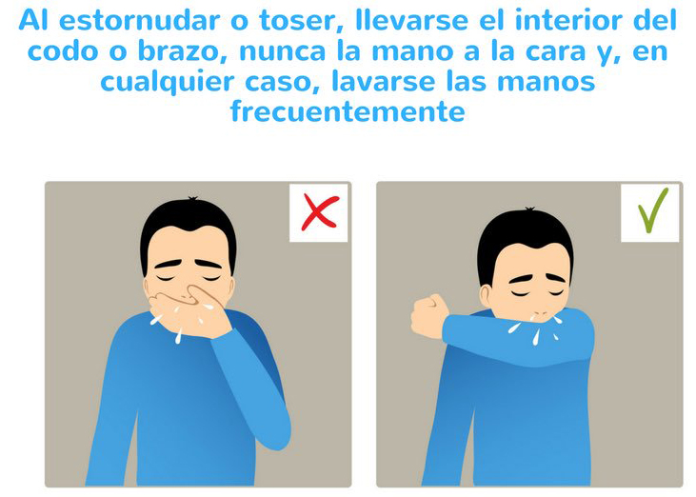
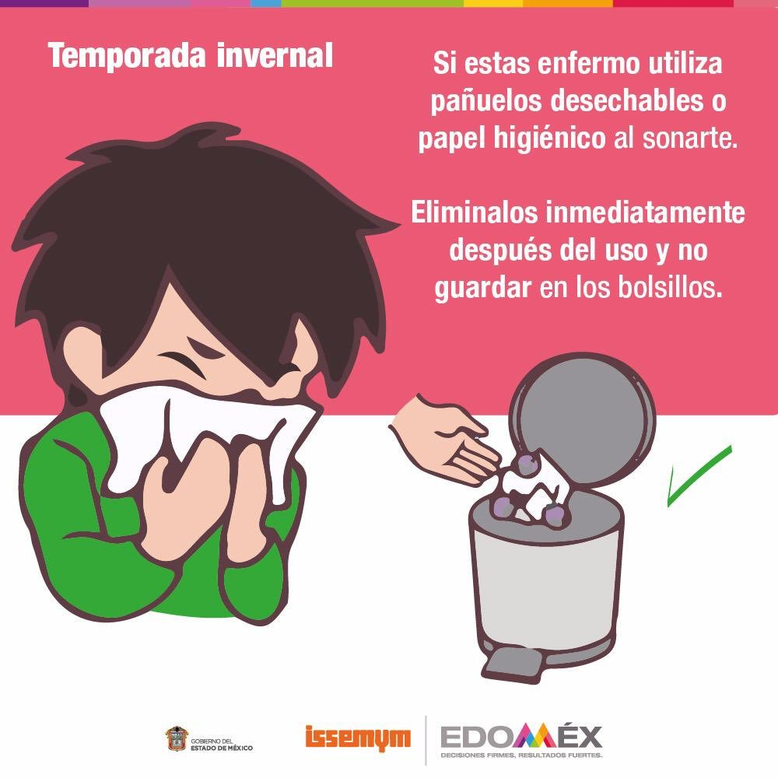
  Cúbrase la nariz y la boca con un pañuelo desechable al toser y estornudar, y deséchalo a continuación a un cubo de basura que cuente con tapa de ser posible accionados con pedal
  Si no dispone de pañuelos emplee la parte interna del codo sin quitarse la mascarilla para no contaminar las manos.

Slide 25
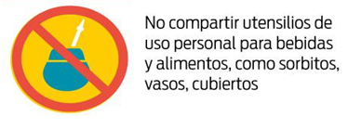

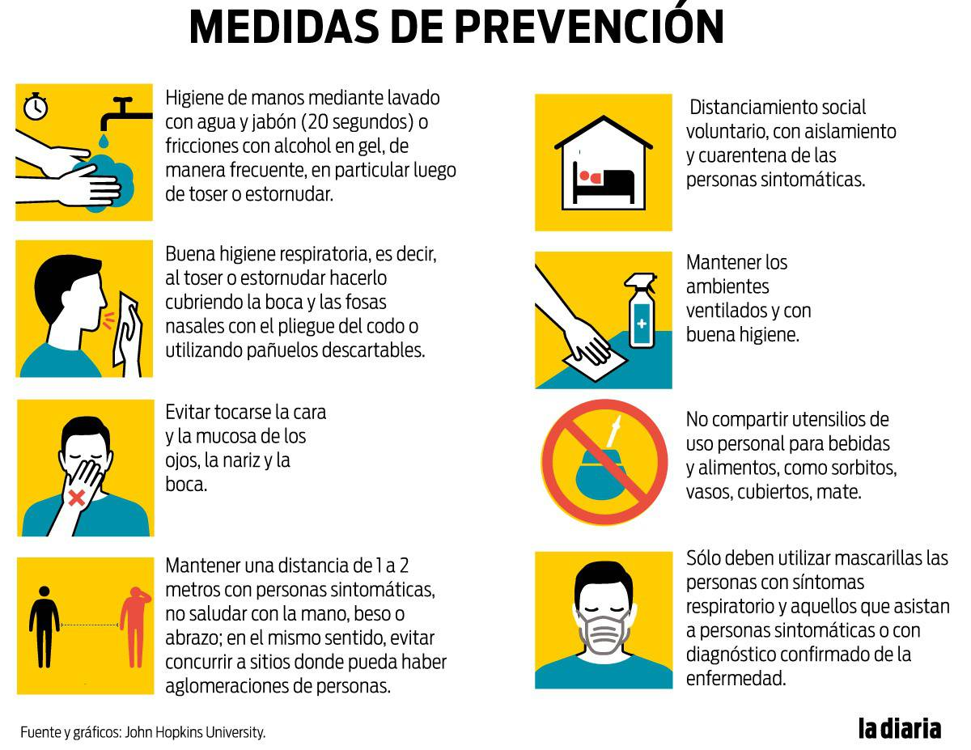
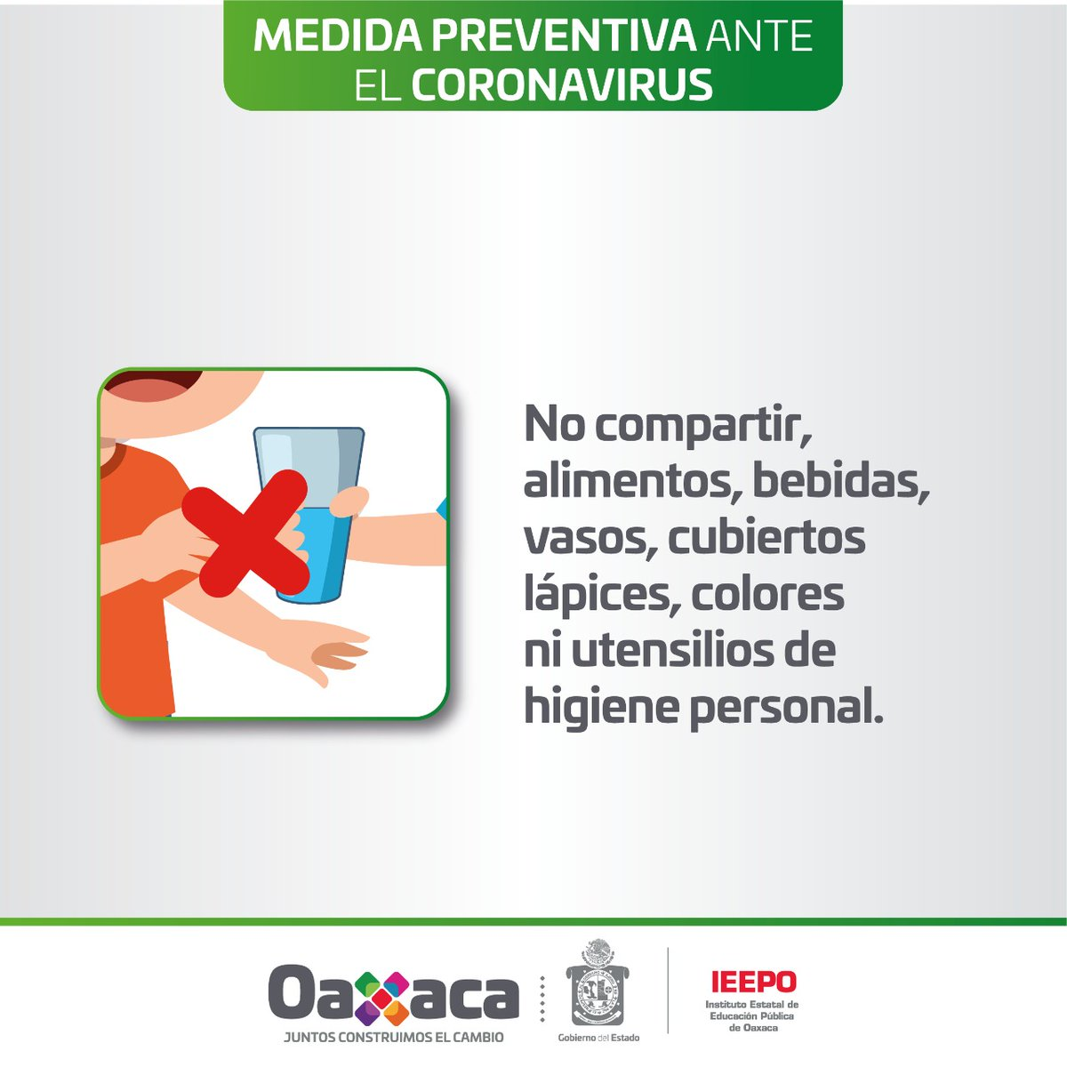

Slide 26
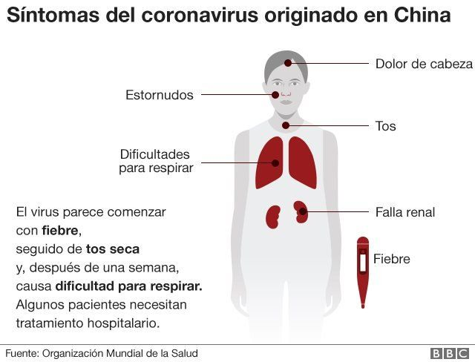
  Si empieza a notar síntomas, avise a sus compañeros y superiores, extreme las precauciones tanto de distanciamiento social como de higiene mientras esté en el puesto de trabajo y contacte de inmediato con el Departamento de RRHH o Unidad de Seguridad y Salud Ocupacional.

Slide 27
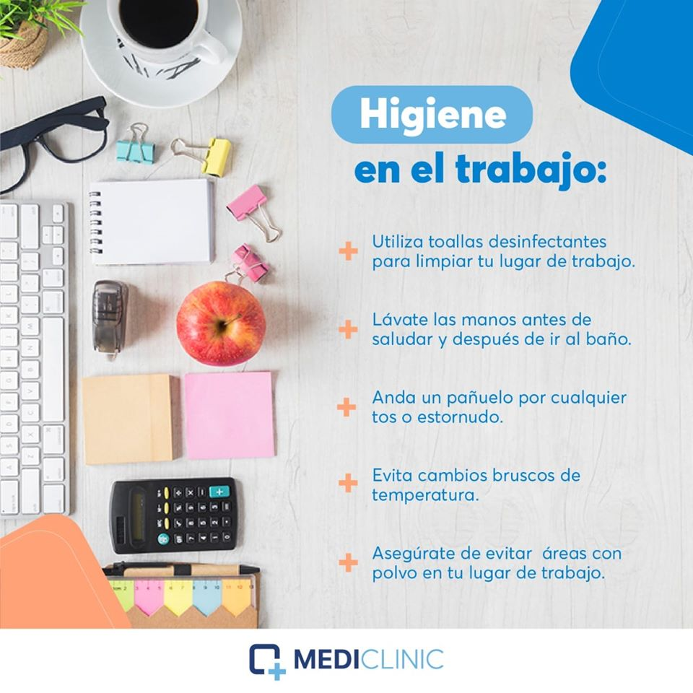

Slide 28
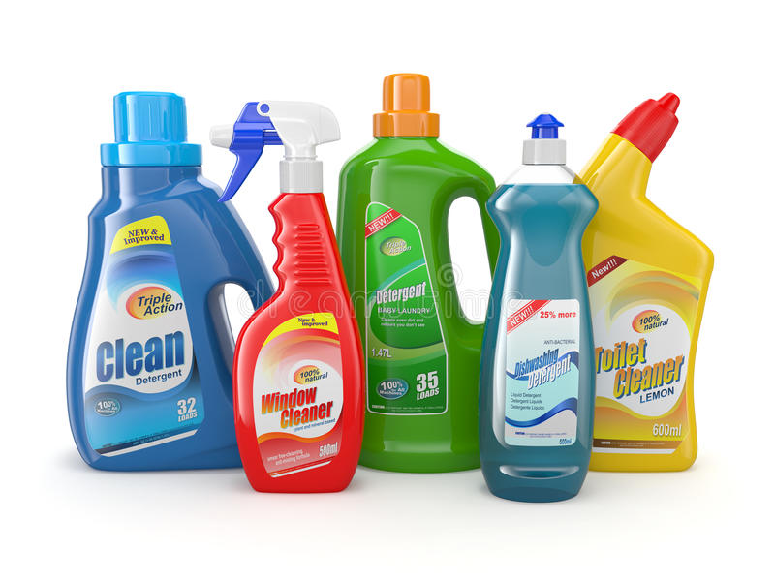

  Se puede usar detergentes habituales, aunque también se pueden contemplar la incorporación de lejía u otros productos desinfectantes a las rutinas de limpieza, siempre en condiciones de seguridad.

Slide 29
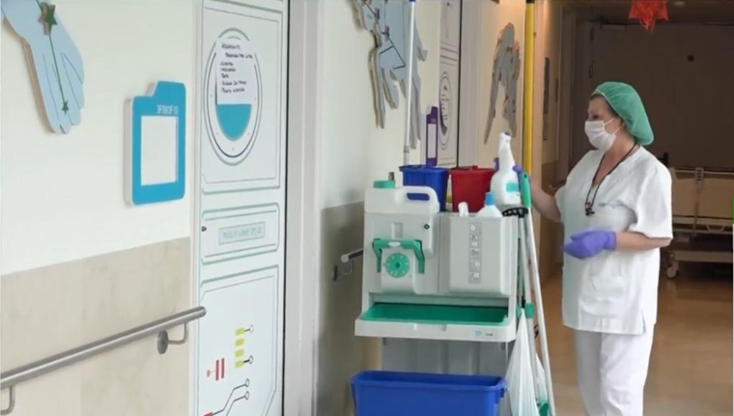
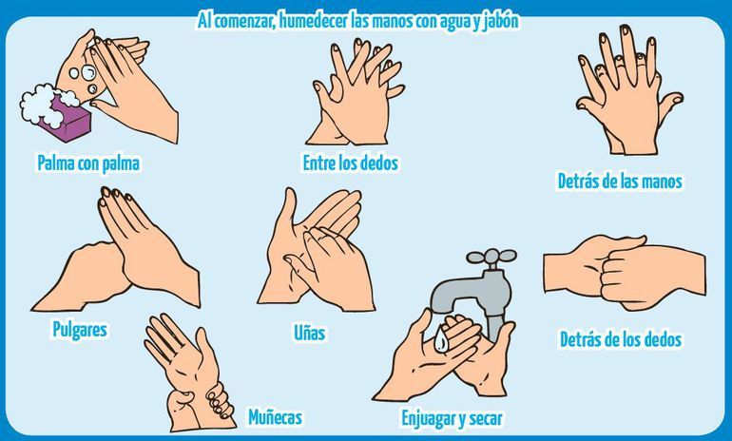
  Asegurar una correcta protección del personal encargado de la limpieza. Todas las tareas deben realizarse con mascarilla y guantes de un solo uso.
  Una vez finalizada la limpieza, y tras despojarse de guantes y mascarilla, es necesario que el personal de limpieza realice una completa higiene de manos, con agua y jabón, al menos 40-60 segundos.

Slide 30
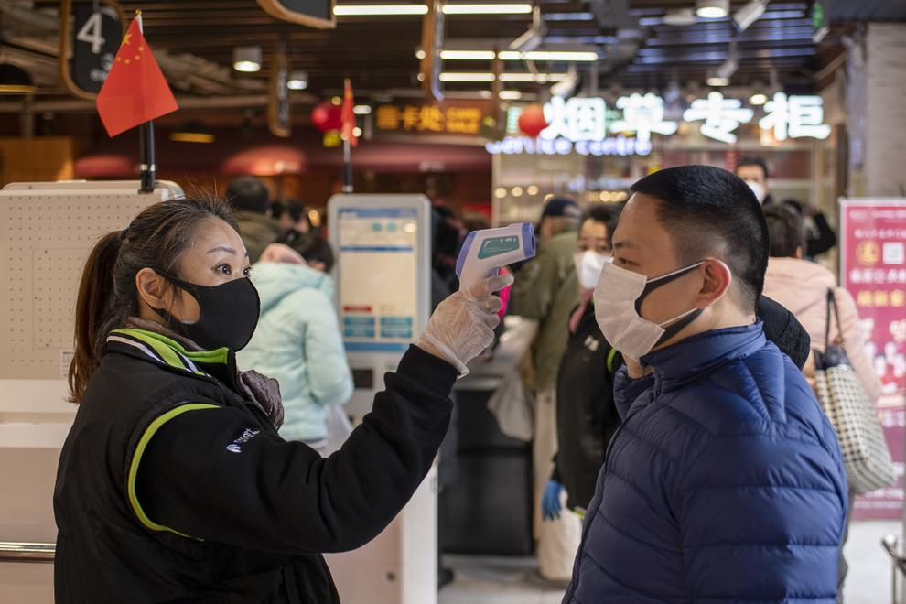
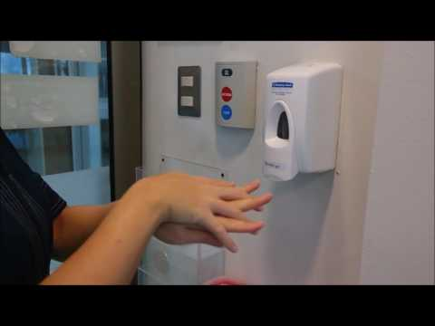
MEDIDAS DE HIGIENE EN EL LUGAR DE TRABAJO
Toma de temperatura al personal
Colocar dispensadores para uso de gel con alcohol al 70% al ingreso del lugar de trabajo

Slide 31
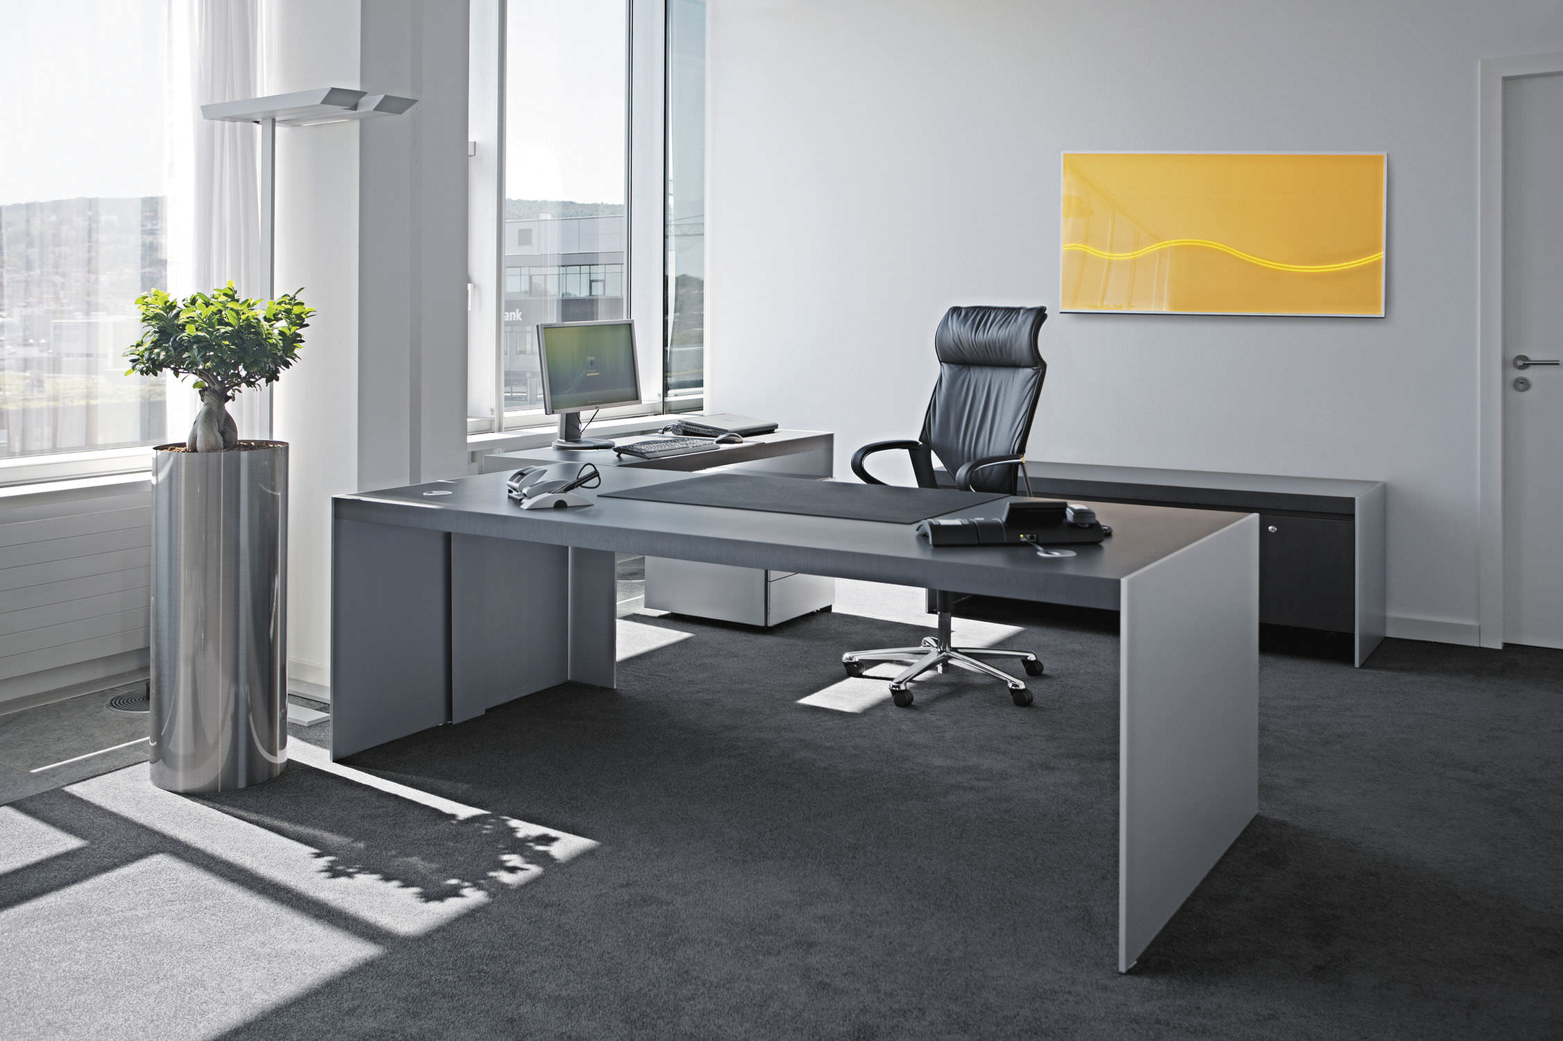
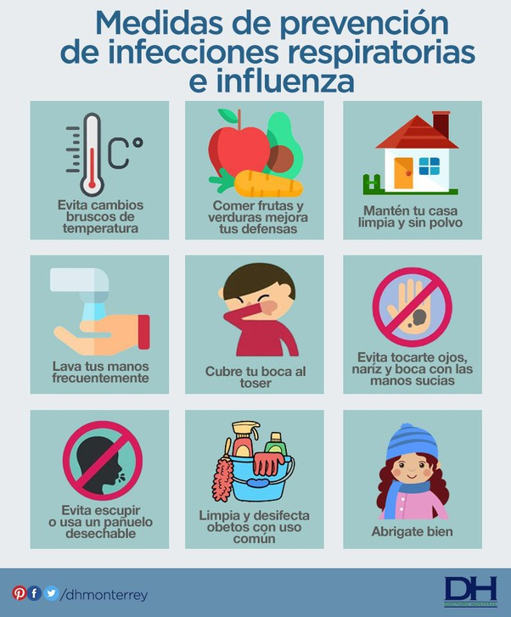
Realizar tareas de ventilación periódica en las instalaciones.

Slide 32
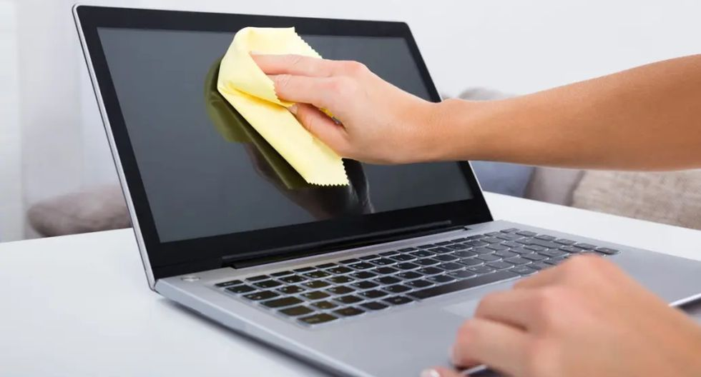
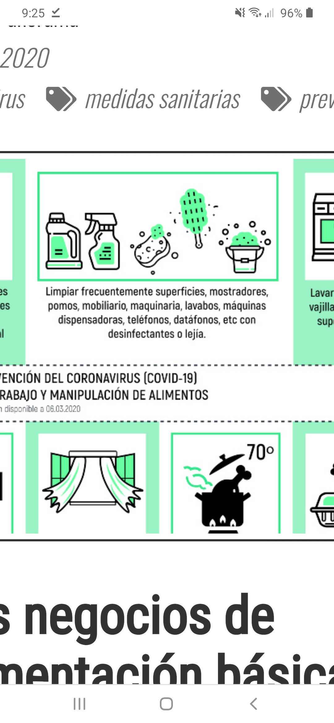
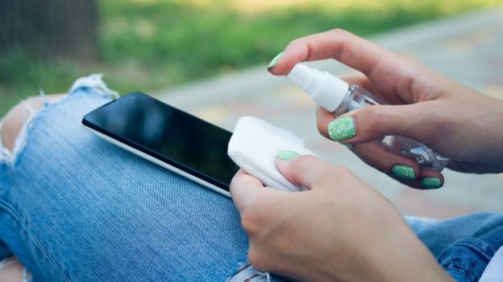
Reforzar las tareas de limpieza, con especial incidencia en superficies, especialmente aquellas que se tocan con más frecuencia.

Slide 33


Slide 34

Limpiar el área de trabajo usada por un empleado en cada cambio de turno

Slide 35
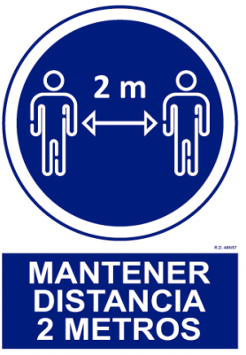
MEDIDAS EXTRA LABORALES: DESPUÉS DE IR AL LUGAR DEL TRABAJO
Los trabajadores deberán cuidar las distancias y las medidas de prevención de contagios e higiene en el hogar, mayormente si conviven con personas de grupos vulnerables.
SEÑAL DE OBLIGACIÓN

Slide 36

Evitar salir de casa innecesariamente, use medios alternativos como servicios en línea

Slide 37

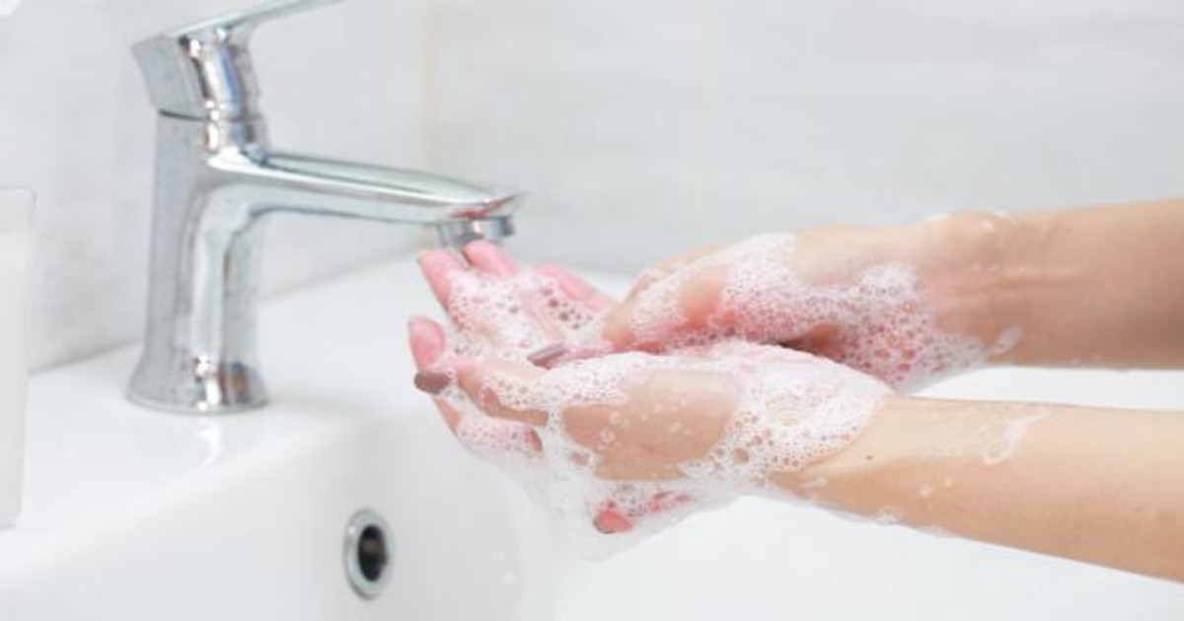
  Lavado de manos correcto, usando jabón líquido de manos

Slide 38
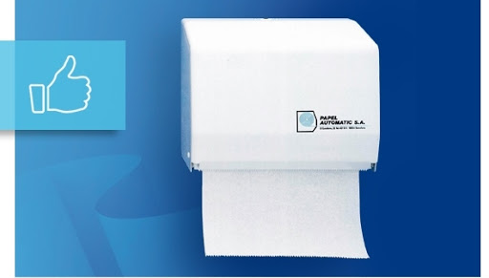

  Se recomienda el uso de toallas de mano de papel desechable
Se recomienda el cambio frecuente de toalla de manos

Slide 39

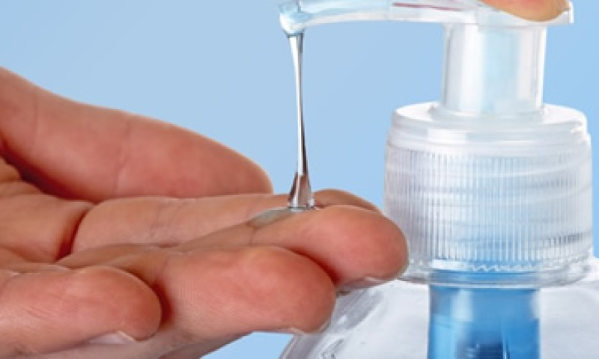
  Uso de gel desinfectante con base en alcohol superior al 70%.

Slide 40
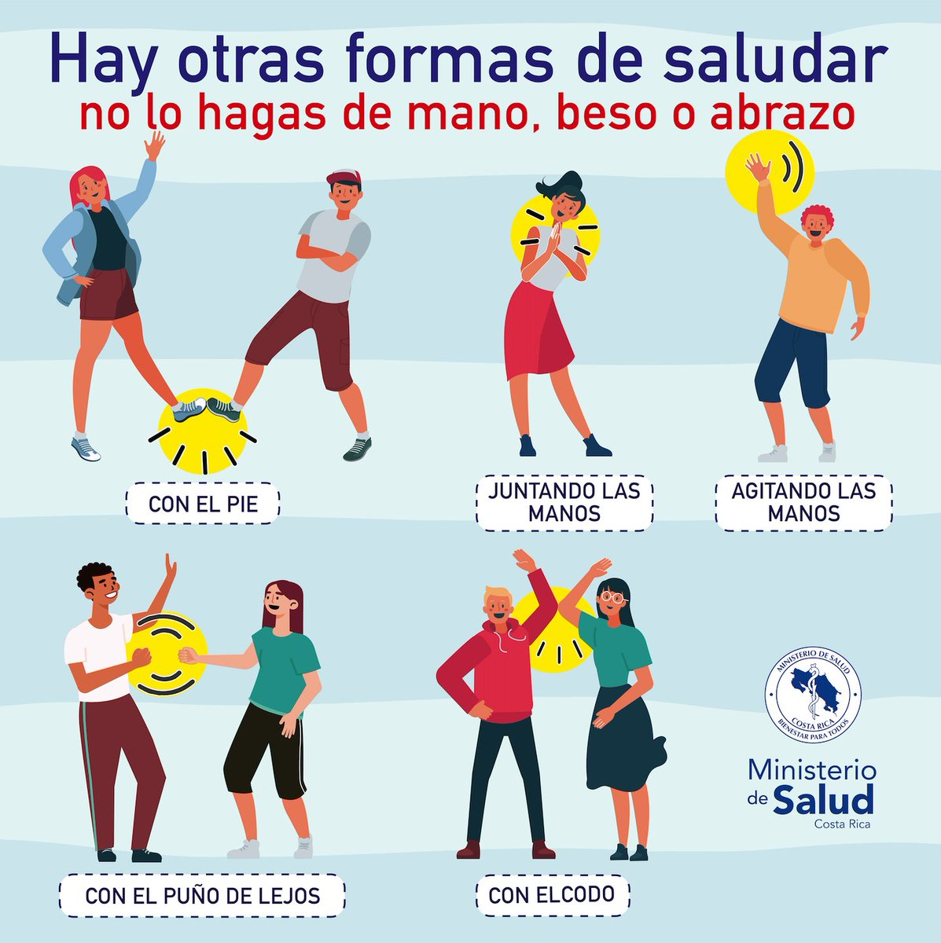
Evitar el saludo con beso o mano

Slide 41
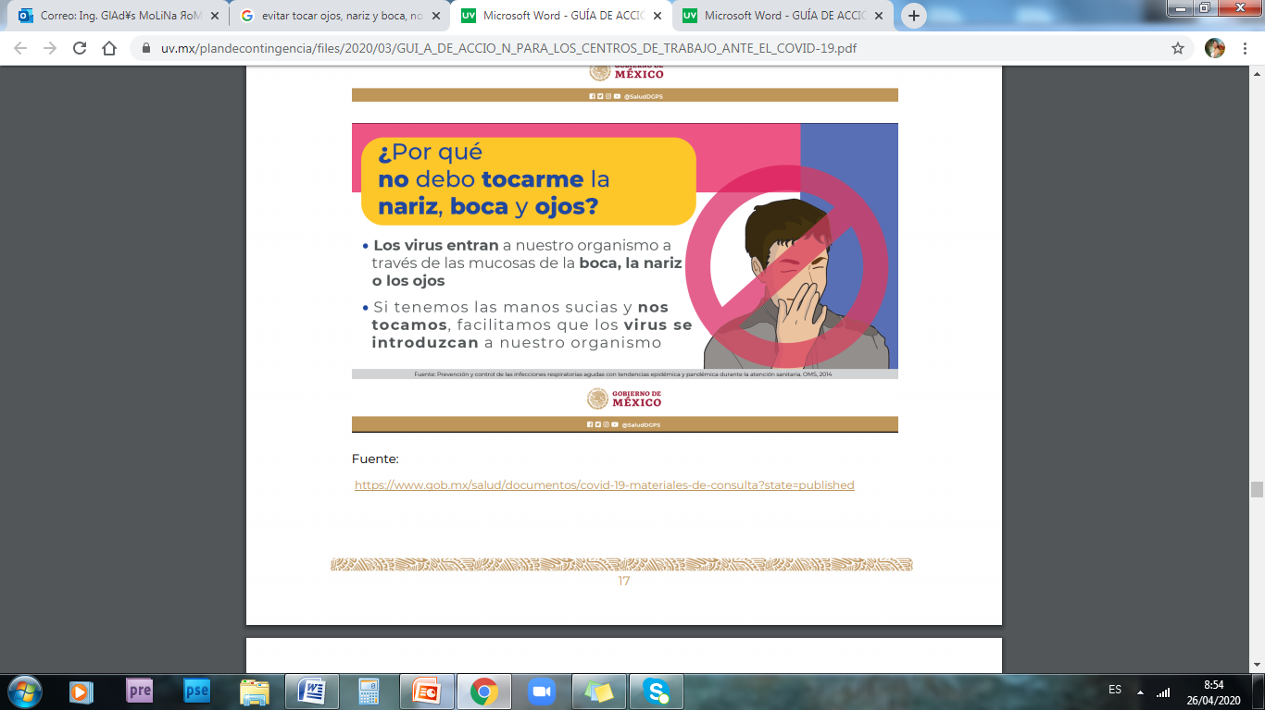
Evitar tocar ojos, nariz y boca, no escupir

Slide 42
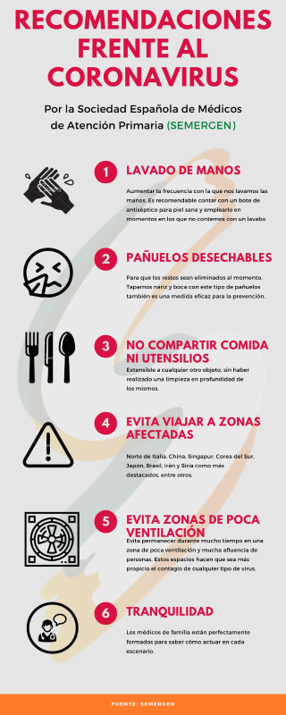
Evitar compartir alimentos o bebidas
Evitar viajar a zonas afectadas
Evitar zonas de poca ventilación
Mantener la tranquilidad

Slide 43




En caso de presentar síntomas respiratorios, comuníquese a la línea 171 o 911 y Avisar al Médico y a la Analista de Seguridad y Salud de la Empresa.

Slide 44
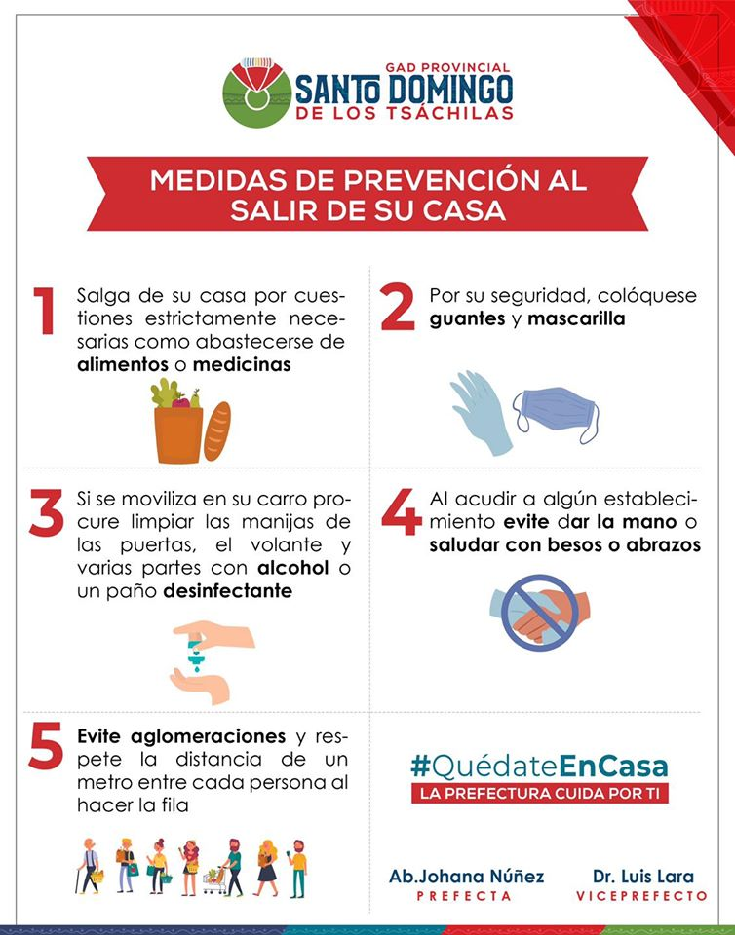
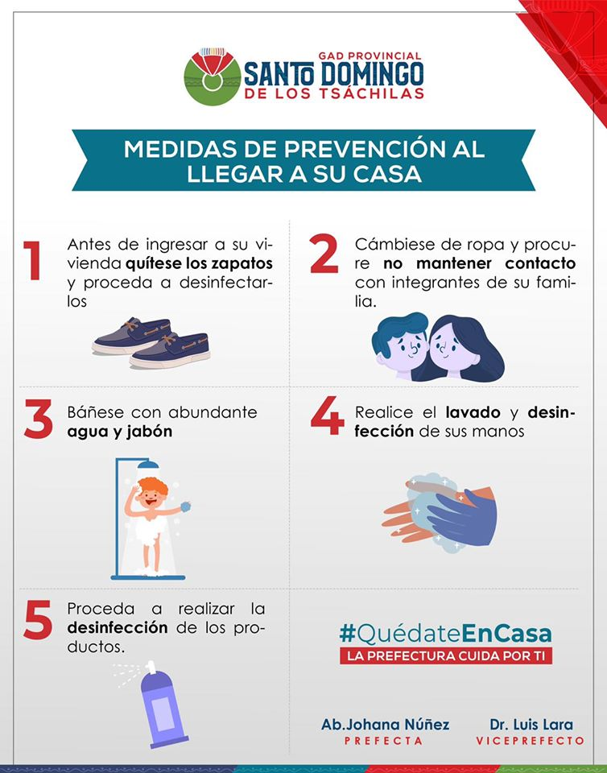

Slide 45



Slide 46

LO MATERIAL SE RECUPERA LA VIDA NO
Gracias

